Slide 1
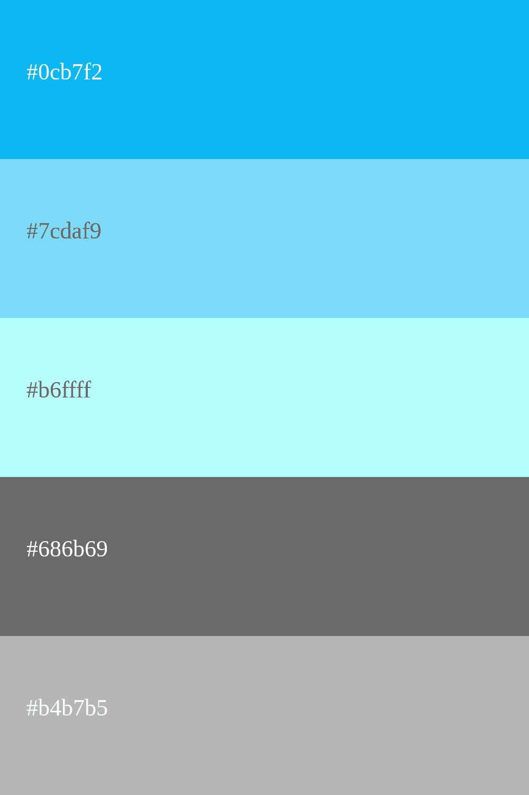
Soy Licenciado en Ingeniería Industrial y de sistema, poseo además conocimientos de electricidad, electrónica, mecánica, programación y análisis de datos.
Tengo experiencia en mantenimiento industrial implementado sistema de gestión, liderando proyectos de inversión y aumentado la confiabilidad de los activos realizando análisis estructurado de datos. Eh desarrollado habilidades en mi carrera en el área de planificación y control de mantenimiento, gestión de proyectos, análisis de datos, metodología agile y liderazgo.
#A7E6FF

